Slide 1
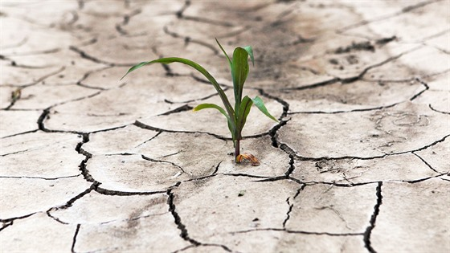
Vláhové podmínky a jejich úprava
Ing. Stanislav Plichta
9. 2. 2021

Slide 2
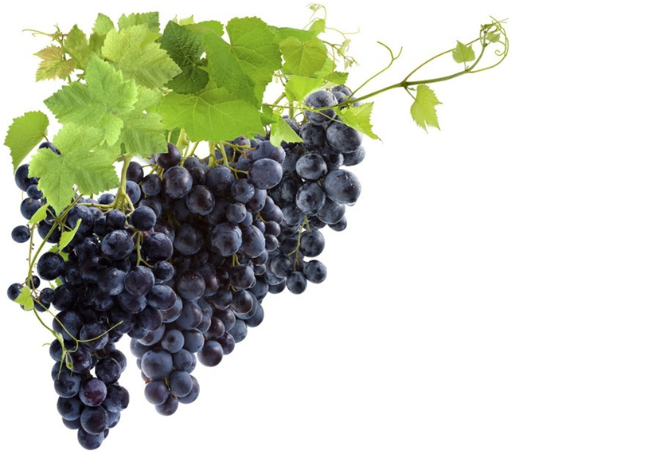
Osnova
Úvod
Světové ekologické problémy
Klimatické změny ve světě
Charakteristika ekosystému
Problémy zemědělství a venkova
Vláhové poměry v půdě
Zpracování půdy a úprava vláhových podmínek
Možnosti řešení problémů v krajině a půdě
Praktická část - pokus
Závěr

Slide 3
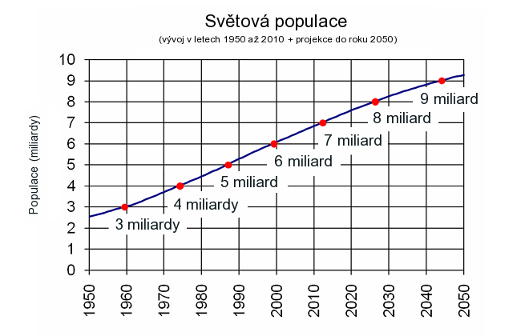
Světové ekologické problémy Populační exploze
Nerovnoměrnost růstu počtu obyvatel
Demografická revoluce v Evropě na přelomu 18. a 19. století
Chudé státy
třetího světa

Slide 4
Světové ekologické problémy Vysoká spotřeba energií

Slide 5
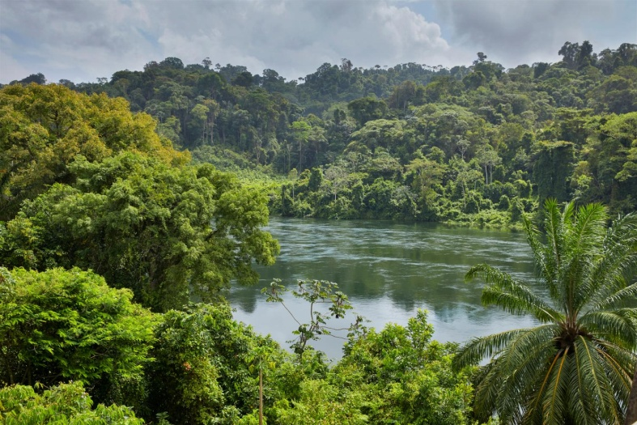
Světové ekologické problémy Snižování biologické rozmanitosti (biodiverzity)
Rozmanitost života na Zemi ve všech jeho formách
Změny ve využívání půdy (např. odlesňování, intenzivní monokultury, urbanizace)
Přímé vybíjení nadměrným lovem nebo rybolovem
Změna klimatu
Znečištění

Slide 6
Světové ekologické problémy Úbytek lesů – nižší produkce kyslíku
Snižování výměry lesů ve prospěch zemědělské výroby
Nejkoncentrovanější odlesňování se vyskytuje v tropických deštných pralesích
Vede ke snížení biodiverzity
Pokles odstraňování CO₂ z atmosféry
Vyšší ohřev půdy – pohyb vzdušných mas
Nižší retenční schopnost krajiny

Slide 7
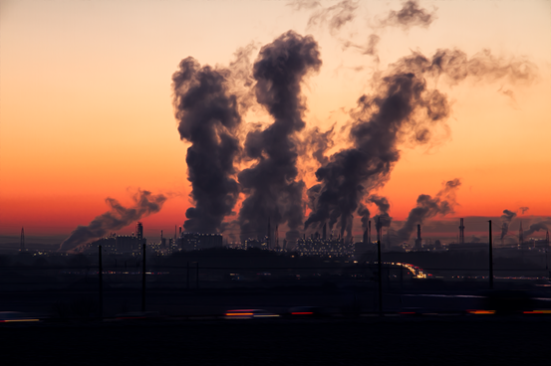
Světové ekologické problémy Znečišťování ovzduší, vody a půdy
90% přírodní vlivy (eroze, sopečná činnost aj.)
10% antropogenní vlivy (doprava, průmysl)
Koncentruje se v urbanizovaných a průmyslových oblastech
Organické a radioaktivní látky, těžké kovy, ozón aj.

Slide 8
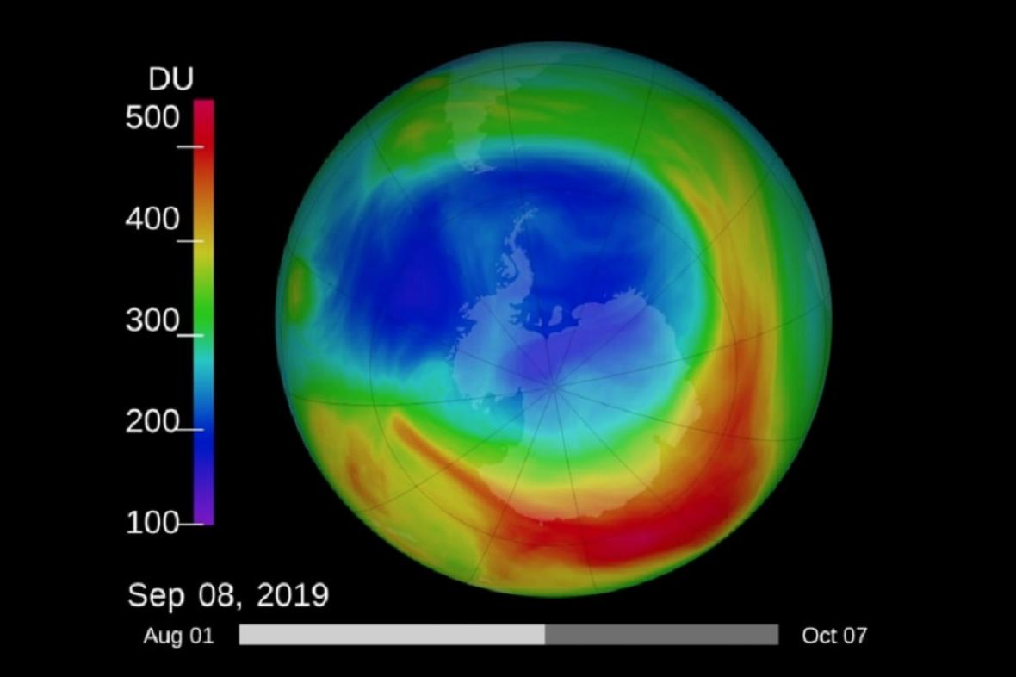
Světové ekologické problémy Narušování ozónové vrstvy atmosféry
Část stratosféry 25-35 km nad zemským povrchem
Chrání před poškozujícím ultrafialovým zářením
Příčiny:
freony
metan

Slide 9
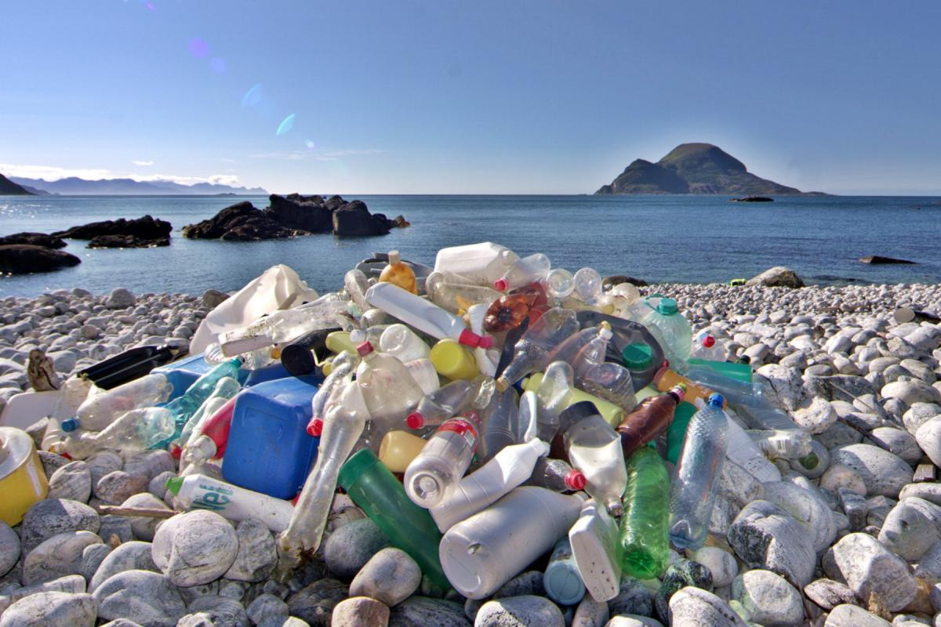
Světové ekologické problémy Hromadění odpadu, nebezpečí odpadních látek, chemikálií a patogenních látek
V plynném, kapalném a pevném stavu
Dle původu – průmyslové, zemědělské komunální, domovní
Netoxické, toxické,
radioaktivní a infekční

Slide 10
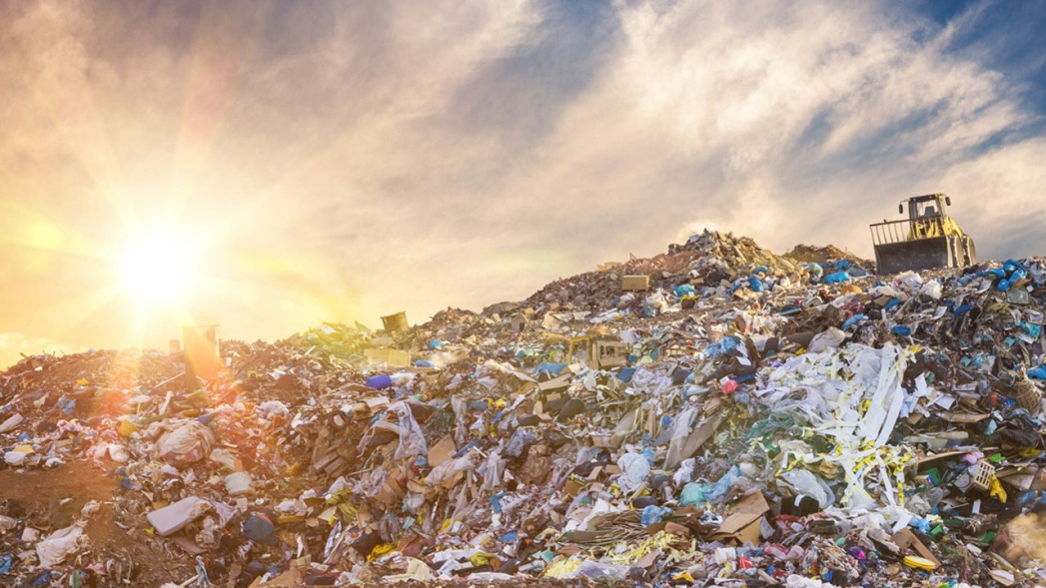
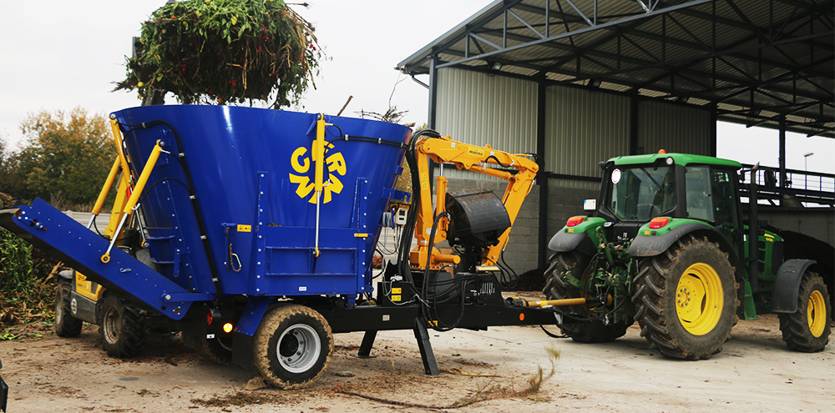
Světové ekologické problémy Hromadění odpadu, nebezpečí odpadních látek, chemikálií a patogenních látek
Likvidace odpadů
Skládkování
Spalování
Kompostování
Recyklace
Maloodpadové
a bezodpadové
technologie

Slide 11
Světové ekologické problémy Diskuze

Slide 12
Klimatické změny ve světě a jejich důsledky Skleníkový efekt
Podstata: relativně stabilní
teplotní podmínky na Zemi
Skleníkové plyny: oxid uhličitý (CO2), metan (CH4), oxid dusný (N2O), a ozón (O3)
Globální oteplování – tání ledovců, degradace permafrostu, sucho aj.

Slide 13
Klimatické změny ve světě a jejich důsledky Kyselá atmosférická depozice
Příčiny:
Spalování fosilních paliv, které vede ke vzniku SO2 a NO_{x} – ve spojitosti s vodou v atmosféře působí jako kyseliny na okolní prostředí.
Emise – Transmise – Konverze – Imise
Důsledky:
Okyselené půdy a vodní toky,
škody na lesních porostech i polních
plodinách

Slide 14
Klimatické změny ve světě a jejich důsledky Zvyšování hladiny moří
Příčiny
Fosilní paliva > globální oteplování > tání ledovců a ledové pokrývky > oteplování oceánů > tropické bouře, poškození podmořského světa.
Důsledky
Záplavy, eroze, snížení kvality vody a dostupnosti vodních zdrojů v některých regionech a nerovnoměrnost srážek.

Slide 15
Klimatické změny ve světě a jejich důsledky Zvyšování průměrných teplot
Koncentrace CO2 o 40% větší než před průmyslovou revolucí
Důvody: spalování fosilních paliv, zvýšené využívání půdy
21.století – hrozba zvýšení globální teploty o 3°C
Pandemie Covid-19 – pokles lidské aktivity vedl ke snížení emisí o 6%, s rušením restriktivních opatření hrozí opětovný nárůst

Slide 16
Klimatické změny ve světě a jejich důsledky Zvyšování průměrných teplot

Slide 17
Klimatické změny ve světě a jejich důsledky Migrace obyvatel
Lidé migrují odjakživa, nejen kvůli klimatu
Klimatičtí uprchlíci – cca 26 mil. obyvatel ročně z důvodu sucha, častých povodní či zemětřesení
Problém budoucnosti – zvyšující se hladina moří, desertifikace, extrémní změny počasí
Vnitřně vysídlené osoby – lidé, kteří nuceně opouští své domovy, nepřekračují však hranice svých států

Slide 18
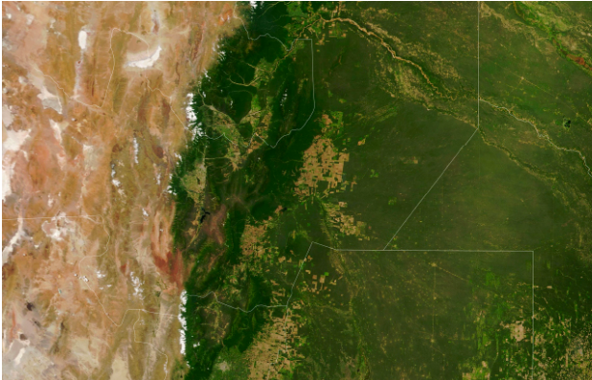
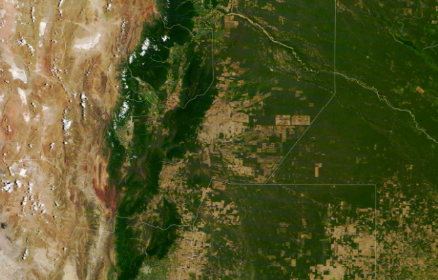
Klimatické změny ve světě a jejich důsledky Nerovnoměrné rozdělení srážek na planetě, oblasti sucha a povodně
Výsledky 19 let odlesňování v argentinské oblasti Gran Chaco.
Zdroj: NASA

Slide 19
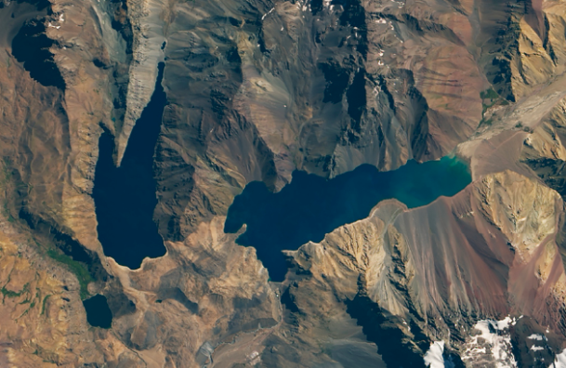
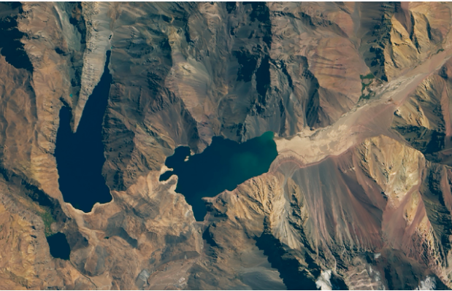
Klimatické změny ve světě a jejich důsledky Nerovnoměrné rozdělení srážek na planetě, oblasti sucha a povodně
Vysychání vodního zdroje – nádrž v Chile – hlavní zdroj vody pro Santiago.
Zdroj: NASA

Slide 20
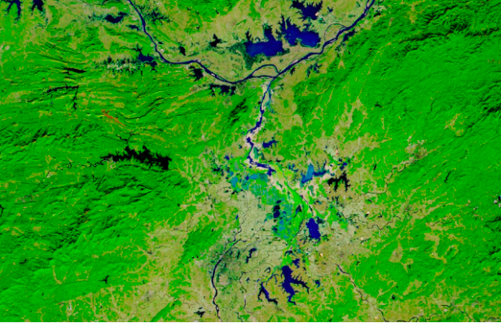
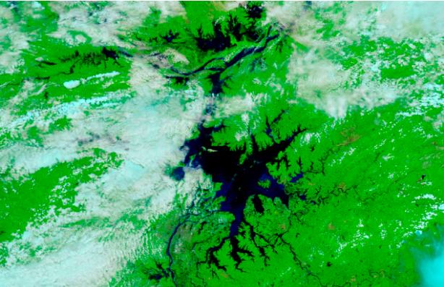
Klimatické změny ve světě a jejich důsledky Nerovnoměrné rozdělení srážek na planetě, oblasti sucha a povodně
Čínské jezero – 12/2019 historické minimum vody za 60 let, 07/2020 historické maximum. Nárůst hladiny o 22,6 metrů.
Zdroj: NASA

Slide 21
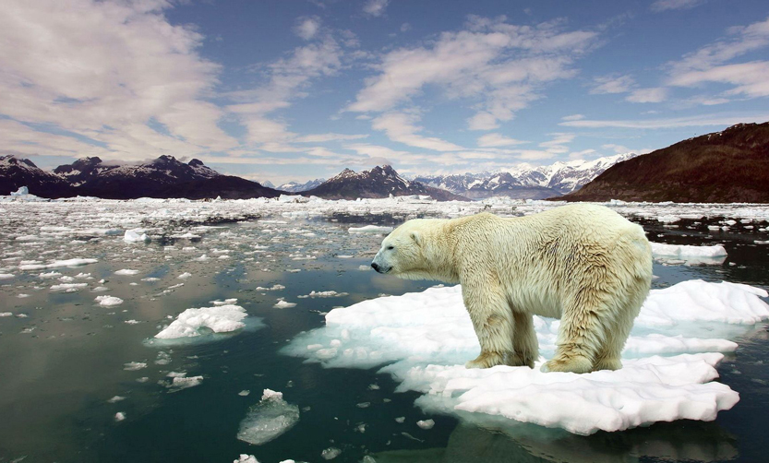
Klimatické změny ve světě a jejich důsledky Diskuze

Slide 22
Charakteristika ekosystému
Ekosystém se skládá ze dvou samostatných složek – složky živé, tvořené organismy (tzv. společenstvo neboli biocenóza) a složky neživé, tvořené prostředím (biotopem).
Základní funkce ekosystému jsou koloběh látek (tzv. biogeochemické cykly) a tok energie.

Slide 23
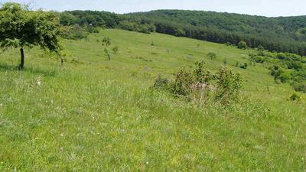
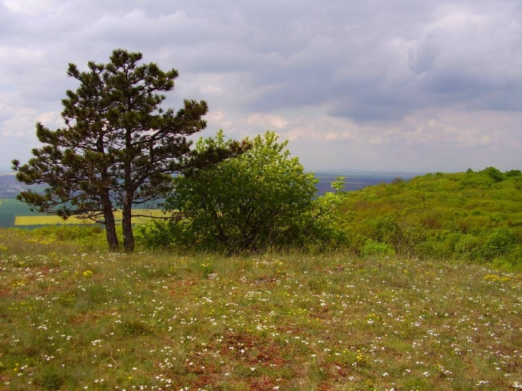
Charakteristika ekosystému Přirozené ekosystémy
Přirozený přírodní ekosystém s minimálními nebo žádnými zásahy člověka
Druhově bohaté území s nižší produkcí
Jsou schopné autoregulace a vývoje, při částečném porušení mají možnost obnovy

Slide 24
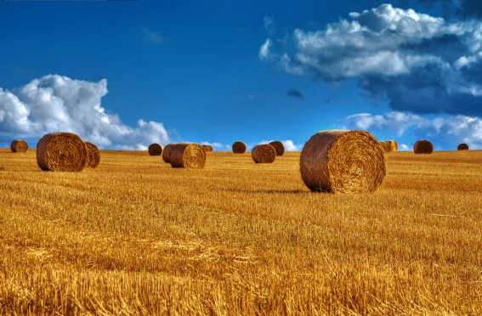
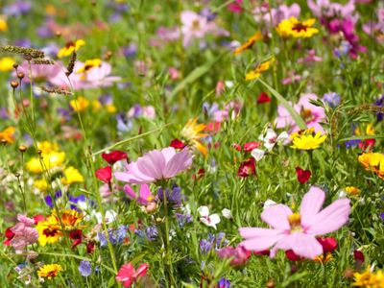
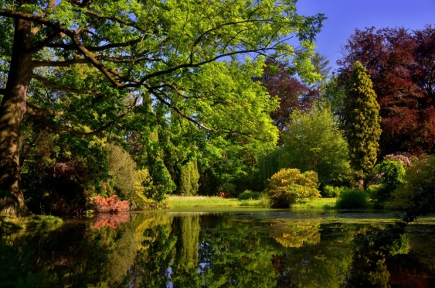
Charakteristika ekosystému Umělé ekosystémy
Dnes převažující typ ekosystému
Vznikl zásahem člověka
Pole, louky, zahrady, parky, lesy, rybníky, přehrady...
Druhově méně početné, proto nestabilní, snadno narušitelné, nejsou schopny autoregulace

Slide 25
Charakteristika ekosystému Charakteristika agroekosystému
Vytvářené uměle člověkem
Monokultury
Otevřený (konvenční zemědělství) vs. uzavřený (bio)
Výrazně snížená biodiverzita
Výskyt nevratných degradačních procesů

Slide 26
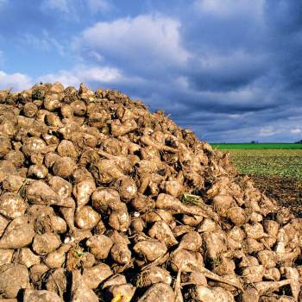
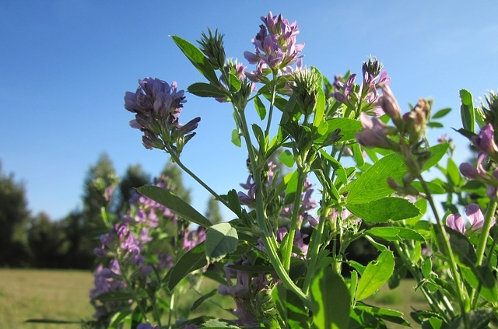
Charakteristika ekosystému Funkce agroekosystému
Produkce potravin
Fixace CO₂
Produkce kyslíku
Krajinná a estetická funkce
Protierozní funkce

Slide 27
Problémy zemědělství a venkova Vylidňování venkova
Občanská vybavenost a kulturní vyžití
Migrace za prací
Infrastruktura
Pokles zaměstnanců v zemědělství z důvodu dovozu potravin, modernizace mechanizace zemědělství

Slide 28
Problémy zemědělství a venkova Nadměrná chemizace, úbytek opylovačů a snižování biodiverzity
Znečišťování prostředí (vzduch, voda, půda)
Úbytek opylovačů > úbytek rozmanitosti rostlinných druhů > vyhynutí některých živočichů
Úbytek rostlinných druhů
Dopad na zabezpečení potravin a zemědělské výnosy

Slide 29
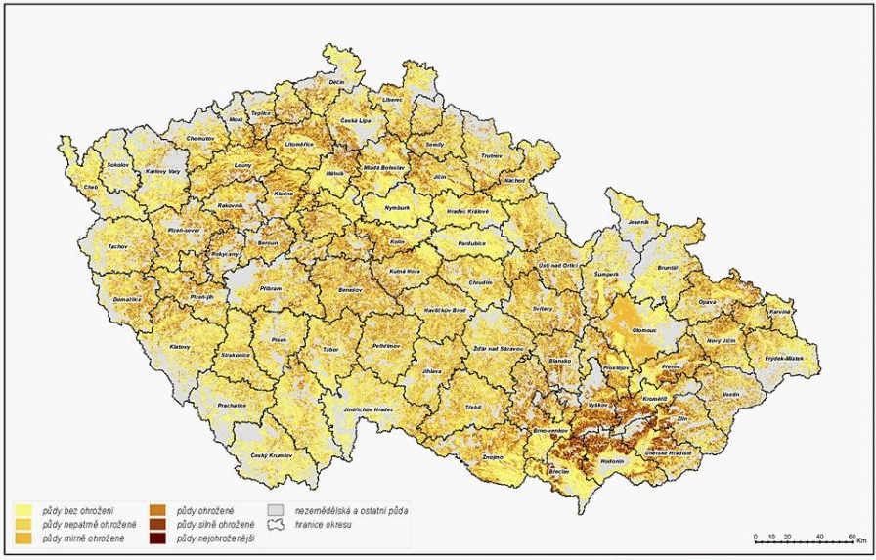
Problémy zemědělství a venkova Půdní problémy, snižování úrodnosti půd
Eroze – mechanické působení okolí
Vodní eroze
Půdy bez ohrožení
Nejohroženější půdy

Slide 30
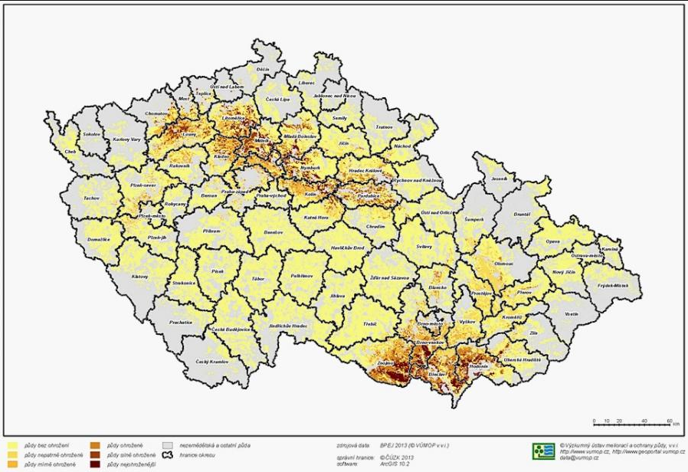
Problémy zemědělství a venkova Půdní problémy, snižování úrodnosti půd
Eroze – mechanické působení okolí
Větrná eroze
Půdy bez ohrožení
Nejohroženější půdy

Slide 31
Problémy zemědělství a venkova Nadměrná chemizace, úbytek opylovačů a snižování biodiverzity
Úbytek půdy z důvodu výstavby – dálnice, urbanizace, nová města
Utužení půdy – zatěžování půdy těžkou mechanizací
Chemická degradace a acidifikace půdy – kyselé deště, kysele působící hnojiva, pěstování monokultur, pesticidy a toxické látky
Nedostatek OL

Slide 32
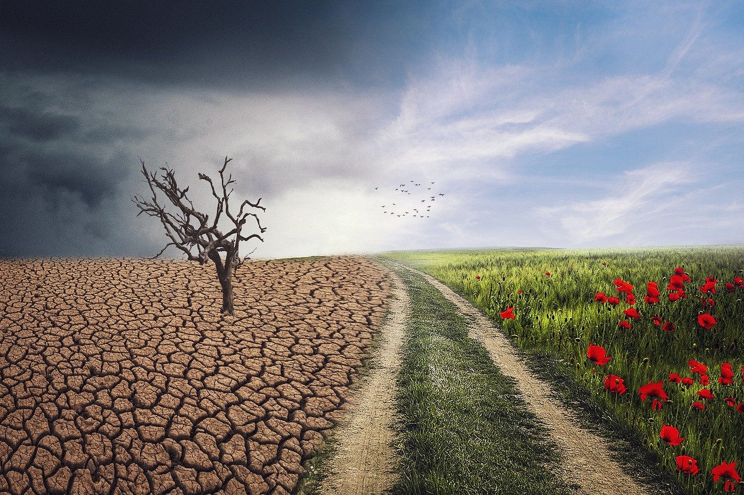
Diskuze
Podání informací o průběhu výuky problematiky sucha a vláhových podmínek ve vašich školách

Slide 33
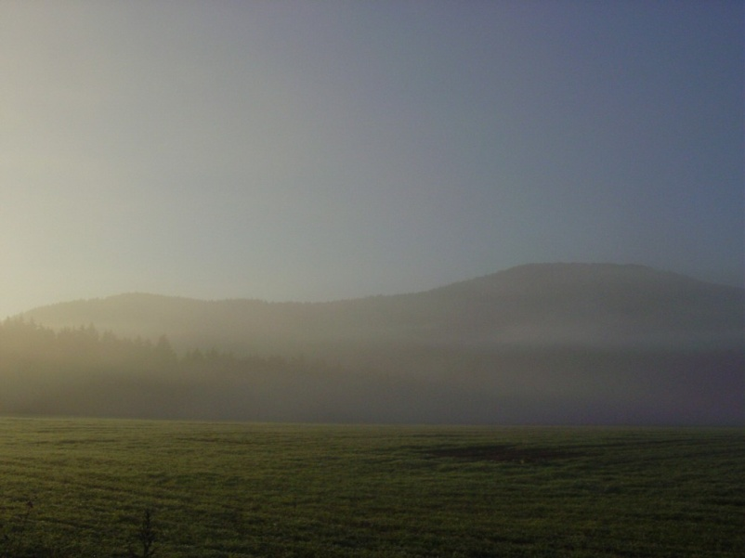
Vláhové poměry v půdě v ČR Faktory ovlivnění
Klimatické podmínky
Přechodné klima středoevropské
Vlivy oceánu a asijské pevniny
Rozdíly v množství srážek v závislosti na nadmořské výšce
Info o vláhových poměrech
https://hamr.chmi.cz/

Slide 34
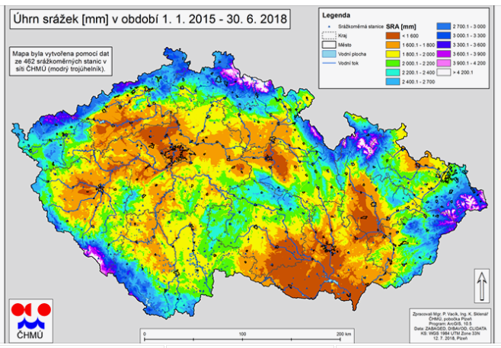
Vláhové poměry v půdě v ČR Celkový úhrn srážek v letech 2015-2018 v mm

Slide 35
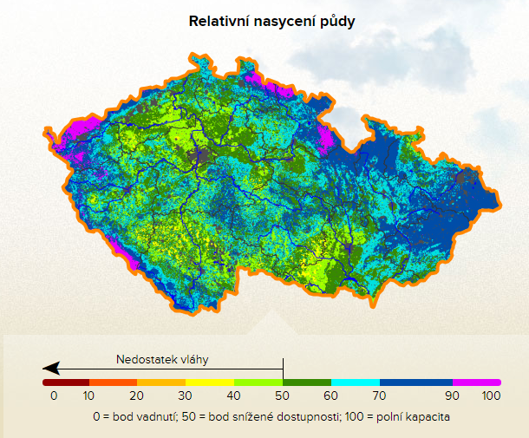
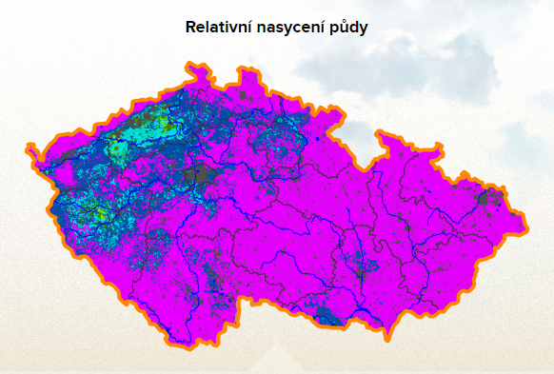
Vláhové poměry v půdě v ČR Nasycenost půdy v letech 2019 a 2020 v %
Podzim 2019
Podzim 2020

Slide 36
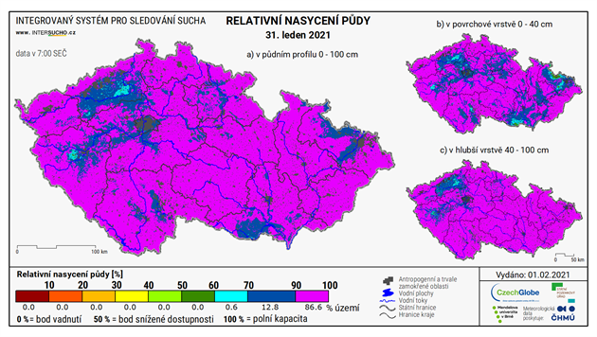
Vláhové poměry v půdě v ČR Nasycenost půdy v 31.1.2021 v %

Slide 37
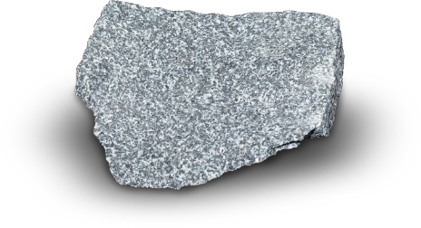
Vláhové poměry v půdě v ČR Faktory ovlivnění
Půdní činitelé
Horniny a minerály
Půdní druhy – lehká, střední, těžká
Půdní typy – ČM, HM, HP, PZ
Množství organických látek v půdě - humus
Různá skupenství látek v půdě – pevná, kapalná a plynná (disperzní systém)

Slide 38
Půdní typy
Rozdělení půd podle půdního profilu =
vertikální průřez půdou
Půdní profil je tvořen horizonty:
A - humusový horizont a organická hmota
B – obohacený horizont o živiny splavené
z humusového horizontu
C – matečná hornina

Slide 39
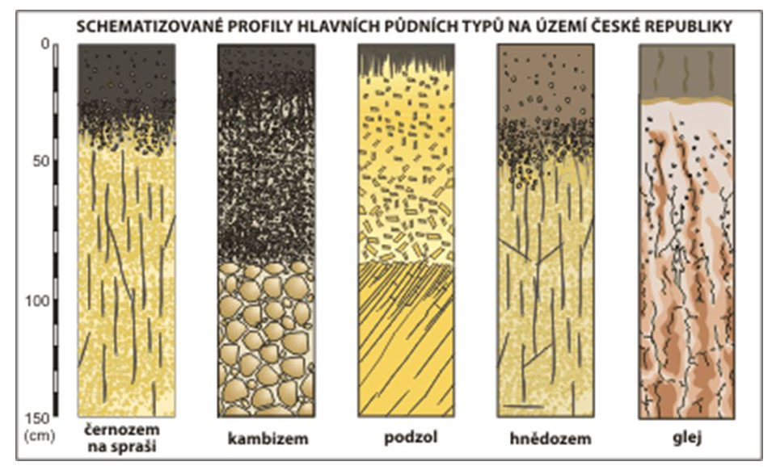

Slide 40
Závěr

Slide 41
Vláhové poměry v půdě v ČR Vlastnosti půdy
Fyzikální – hustota půdy, objemová hmotnost, pórovitost, vodní a vzdušná kapacita půdy
Chemické – voda, kyselina uhličitá, vápník
Biologické – makroedafon (myši, krtci), mezoedafon (hmyz a jeho larvy), mikroedafon (bakterie, houby, prvoci)

Slide 42
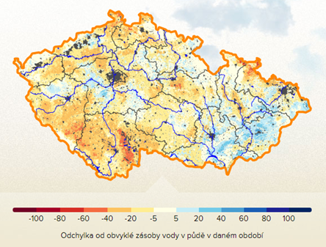
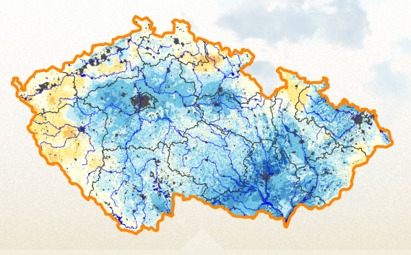
Vláhové poměry v půdě v ČR Deficit půdní vláhy v letech 2019 a 2020 v mm
Podzim 2019
Podzim 2020

Slide 43
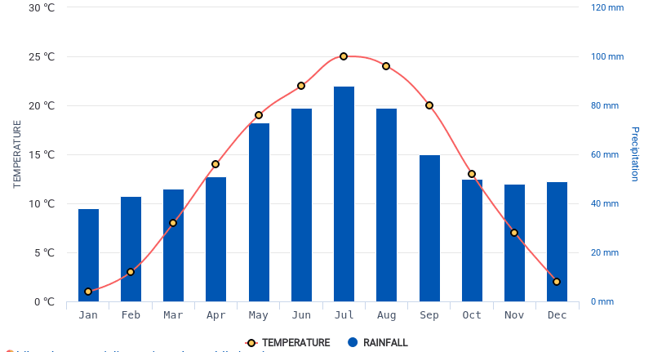
Vláhové poměry v půdě na Znojemsku Průměrná teplota a srážky v jednotlivých měsících (1855 – 2018)

Slide 44
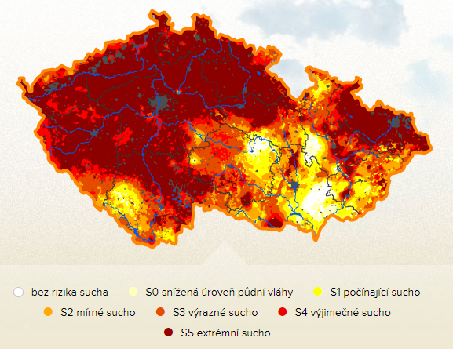
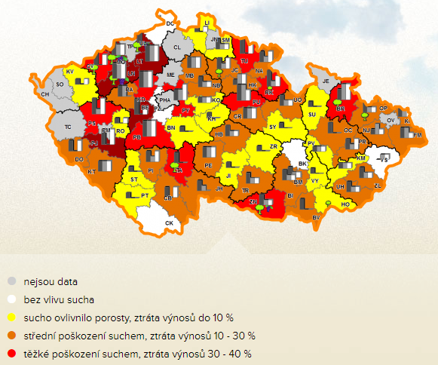
Vláhové poměry v půdě v ČR Odhadované dopady na výnos hlavních plodin v závislosti na intenzitě sucha v červenci 2019
Intenzita sucha
Ovlivnění výnosu

Slide 45
Vláhové poměry v půdě v ČR Vliv člověka
Nevhodné, volné osevní postupy, monokultury
Malý podíl VLP (louky, pastviny, jeteloviny)
Velké půdní celky
Dlouhá doba bez vegetačního pokryvu
Původní meliorace, dnes z části nefunkční
Nízké využívání závlah
Zpracování půdy v nevhodném fyzikálním stavu

Slide 46
Vláhové poměry v půdě v ČR Vliv člověka
Nízké využívání ZH a půdoochranných technologií
Masivní využívání pesticidních látek a umělých hnojiv
Nevhodná těžká mechanizace, množství přejezdů po poli
Využití minimalizačních technologií na úkor konvenčního zpracování půdy
Používání kyselých hnojiv

Slide 47
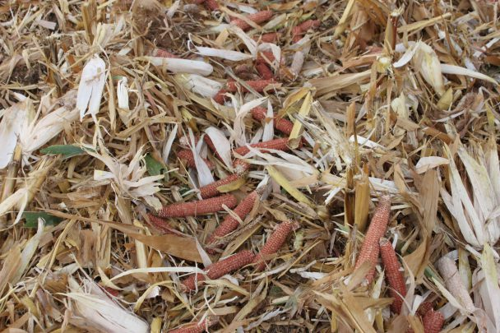
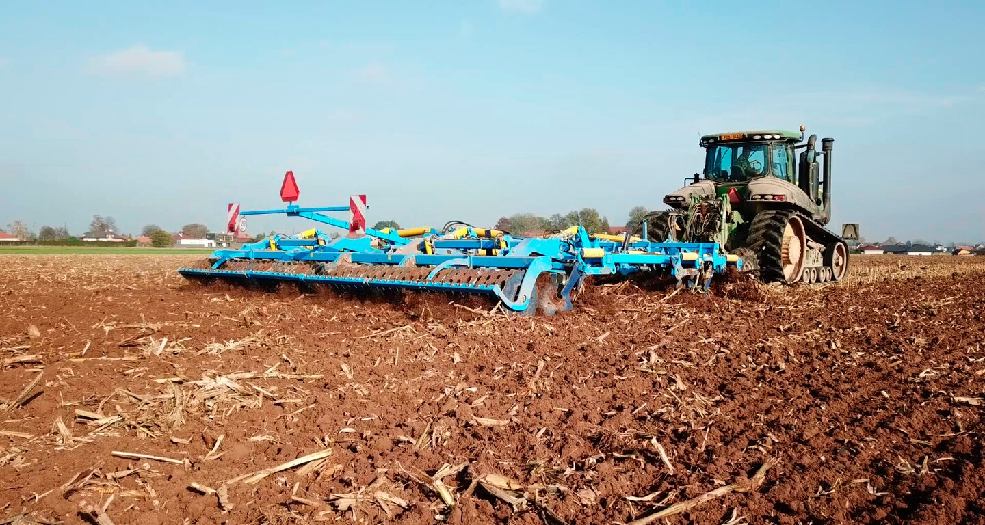
Vláhové poměry v půdě v ČR Obsah vody v půdě
je ovlivňován OL v půdě, klimatickými podmínkami, fyzikálními vlastnostmi půdy, svažitostí pozemku, půdním druhem a typem, předplodinou a dále pak zpracováním půdy.

Slide 48
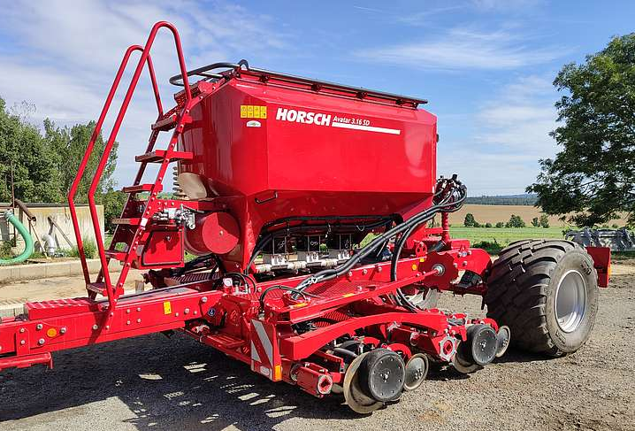
Zpracování půdy a úprava vláhových podmínek Nejčastěji používané způsoby
Mělké kypření (talířové nebo radličkové)
Hloubkové kypření (kypřiče)
Půdoochranné zpracování (přímé setí do nezpracované půdy)
Pásové zpracování
Orba

Slide 49
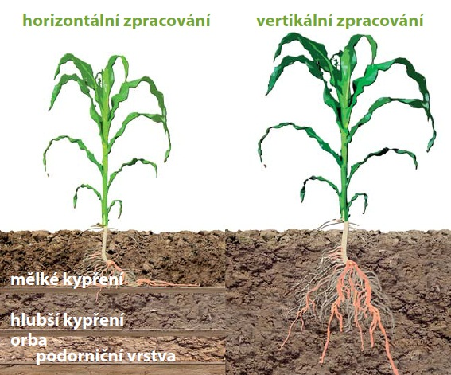
Zpracování půdy a úprava vláhových podmínek Ovlivnění velikosti kořenového systému v závislosti na zpracování půdy

Slide 50
Zpracování půdy a úprava vláhových podmínek Vsakování vody do půdy
Všechny druhy zpracování půdy mají za úkol upravit F, CH a B vlastnosti půdy.
Vzhledem k tomu, že se na našich polích opakují dlouhodobé přísušky s krátkými obdobími intenzivního deště musíme volit vhodné způsoby zpracování půdy (květen – září).
Z různých pokusů vyplývá, že různé druhy zpracování půdy mají vliv na výši vsaku (infiltrace).

Slide 51
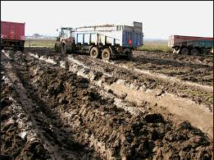
Zpracování půdy a úprava vláhových podmínek Vsakování vody do půdy
Mělké kypření povrchové vrstvy podporuje nejvyšší rychlost vsakování.
Hloubkové kypření – rychlost vsakování je menší.
Orba – rychlost
vsakování do
podorničí je nejnižší.

Slide 52
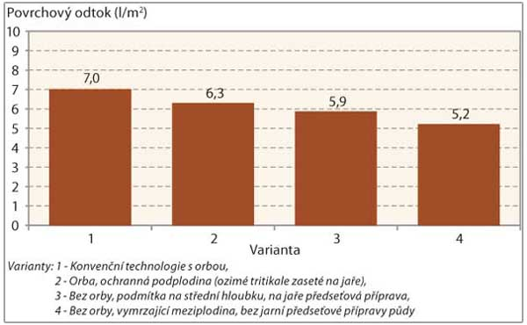
Zpracování půdy a úprava vláhových podmínek – Povrchový odtok vody při bouřce koncem května u porostu kukuřice

Slide 53
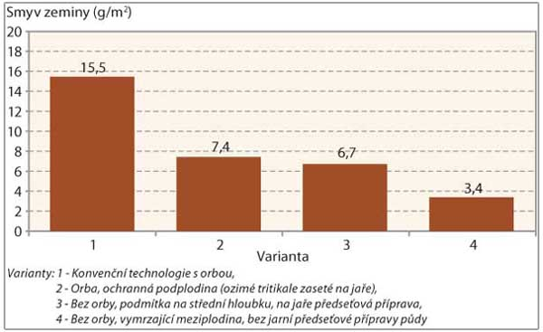
Zpracování půdy a úprava vláhových podmínek - Smyv zeminy při bouřce koncem května u porostu kukuřice

Slide 54
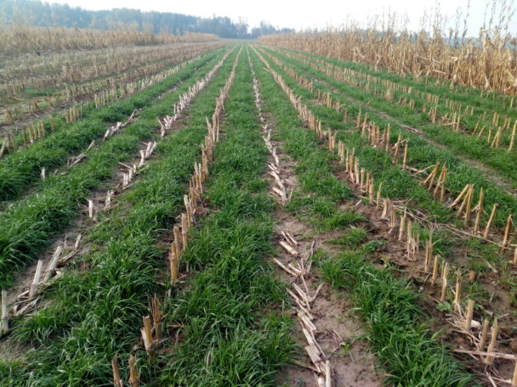
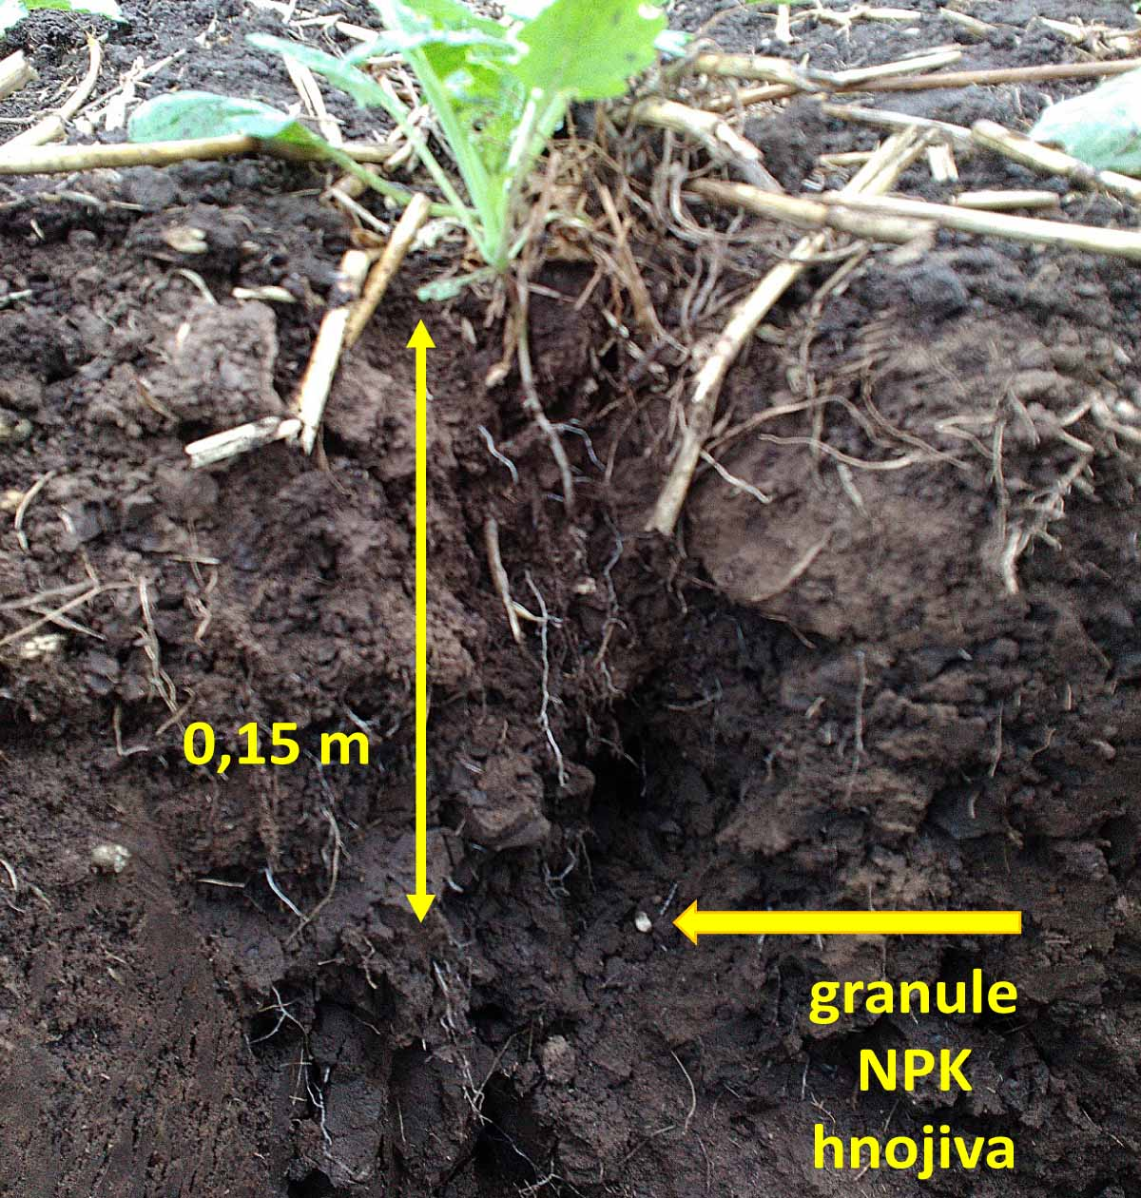
Zpracování půdy a úprava vláhových podmínek - Omezení sucha a eroze zpracováním půdy
Zakládání plodin do mulče – převážně na jaře, lze kombinovat s hnojením pod patu.

Slide 55
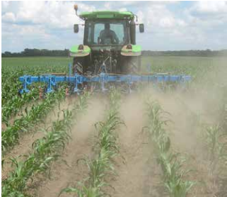
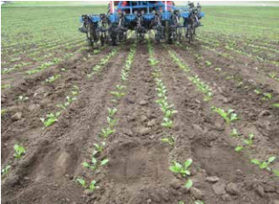
Zpracování půdy a úprava vláhových podmínek – Omezení sucha a eroze zpracováním půdy
Plečkování plodin – u širokořádkových plodin vytvářet hrubou povrchovou strukturu půdy, větší částice se hůře rozplavují.

Slide 56
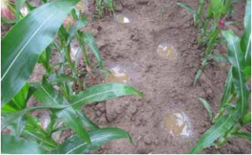
Zpracování půdy a úprava vláhových podmínek – Omezení sucha a eroze zpracováním půdy
Důlkování – lze využít u širokořádkových plodin či u brambor, vytváříme je na povrchu hrůbků a nekolejových brázdách brambor.

Slide 57
Zpracování půdy a úprava vláhových podmínek – Omezení sucha a eroze zpracováním půdy
Pásové zpracování půdy – „strip – till“ – omezuje vodní erozi, snižuje výpar vody z půdy a zlepšuje bilanci OL v půdě.

Slide 58
Zpracování půdy a úprava vláhových podmínek – Omezení sucha a eroze zpracováním půdy
Pěstovat směsi odrůd plodin – střídá se 2 až 5 řádků jedné plodiny, totéž u druhé. Projevuje se stabilnější výnos, zvyšuje se biodiverzita, snižuje podíl chorob a škůdců. Lze využít speciálních secích strojů s různým výsevkem a různou hloubkou setí.

Slide 59
Zpracování půdy a úprava vláhových podmínek – Omezení sucha a eroze zpracováním půdy a hnojením
V sušších oblastech neprovádět nadměrné kypření a provzdušňování půdy, jinak dochází k nadměrnému rozkladu OL.
Nehnojit vysokými dávkami průmyslových hnojiv, neboť dochází ke snižování stability půdních agregátů.
Omezujeme hnojení K⁺ a NH₄⁺ za vegetace na povrch, nebezpečí zvýšené tvorby slévání a škraloupu.

Slide 60
Zpracování půdy a úprava vláhových podmínek – Omezení sucha a eroze zpracováním půdy a hnojením
Ostatní průmyslová hnojiva uplatňovat lokálně do kořenové zóny rostlin, využívat převážně ty, které mají pozvolné uvolňování živin.
K vápnění používat převážně pozvolna působící vápence.

Slide 61
Možnosti řešení problémů v krajině a půdě Řešení půdních problémů
Eroze – zatravňování, střídání plodin
Úbytek půdy z důvodu výstavby – zaměřovat se na méně kvalitní místa s nevyužitou zástavbou
Utužení půdy – precizní zemědělství (minimalizace přejezdů, přesnější agrotechnické operace, zpracování v optimálním fyzikálním stavu, zkrácení meziporostního období, plošná kultivace, podrývání)

Slide 62
Možnosti řešení problémů v krajině a půdě Řešení půdních problémů
Acidifikace půdy – pravidelné vápnění
Nízký obsah organických látek v půdě – pravidelné organické hnojení, použití ZH, půdoochranné technologie

Slide 63
Možnosti řešení problémů v krajině a půdě Řešení půdních problémů
Rozčlenění velkých půdních celků
Pásy víceletých pícnin
Orba proti svahu
Svažité pozemky zatravnit nebo zalesnit

Slide 64
Možnosti řešení problémů v krajině a půdě Řešení půdních problémů
Vyšší použití pásové mechanizace – nižší tlak na půdu
Zahrádky – mulčování ZH, štěpkou, použití kompostů
Budování větrolamů
Budování závlah

Slide 65
Možnosti řešení problémů v krajině a půdě Řešení půdních problémů
Omezování chemických přípravků, preferovat fyzikální způsoby ochrany, nepoužívat herbicidy a insekticidy, IOR.
Na zahrádkách lze nejlépe zlepšit půdu návozem lehké nebo těžké půdy, využití programu dešťovka.

Slide 66
Pokus Vliv zpracování půdy na výnos a ekonomiku jarního ječmene
Cílem bylo posouzení mechanizačních zásahů při zpracování půdy před založením porostu jarního ječmene v roce 2020.
Pokus probíhal na dvou pozemcích s lehkou a střední půdou, na každém z nich byly zvoleny odlišné technologie:
Klasická s orbou
Bez orby
Byl posuzován výnos, kvalitativní parametry jarního ječmene a ekonomické zhodnocení.

Slide 67
Pokus Vliv zpracování půdy na výnos a ekonomiku jarního ječmene
Pozemek č. 1: Kopec
Lehká půda
Rovinná poloha
Výměra: 25 ha (125 ha)
Na polovině plochy bylo provedeno zpracování půdy s orbou, na druhé polovině bez ní

Slide 68
Pokus Vliv zpracování půdy na výnos a ekonomiku jarního ječmene
Pozemek č. 2: Branfeldy
Střední půda
Mírně svažitý terén
Výměra 28 ha (138 ha)
Na polovině plochy bylo provedeno zpracování půdy s orbou, na druhé polovině bez ní

Slide 69
Zpracování půdy s orbou | Zpracování půdy bez orby
Podzim
Podmítka | Podmítka
Orba | Postřik - herbicidní ochrana
 | Zimní kypření
Jaro-léto
Hnojení NPK | Hnojení NPK
Zpracování hrubé brázdy | Kypření před setím
Příprava před setím
Setí | Setí
Postřik - herbicidní ochrana | Postřik - herbicidní ochrana
Postřik proti poléhání | Postřik proti poléhání
Postřik - fungicidní ochrana | Postřik - fungicidní ochrana
Sklizeň | Sklizeň
Celkové náklady na zpracování půdy s orbou byly o necelých 500 Kč na hektar vyšší než ve druhém případě bez orby (21 200 Kč/ha).

Slide 70
Pokus – Vliv zpracování půdy na výnos a ekonomiku jarního ječmene – vyhodnocení
V případě zpracování půdy orbou byly náklady vyšší cca o 500 Kč.
Při stejném zpracování však bylo dosaženo o 1,05 tuny/ha vyššího výnosu ječmene, což v konečném důsledku znamená zisk cca 4 800 Kč/ha, a tedy konečný zisk cca 4 300 Kč/ha.
Do celkového ekonomického vyhodnocení nebyly započteny režijní náklady, odpisy strojů a dotace.

Slide 71
Pokus – Vliv zpracování půdy na výnos a ekonomiku jarního ječmene – vyhodnocení
Kvalitativní parametry ječmene po sklizni
Všechny sledované parametry zrna indikují vyšší kvalitu zrna v případě použití klasické orby při zpracování půdy.
 | Zpracování půdy s orbou | Zpracování půdy bez orby
Vlhkost zrna | 11,85 % | 13,05 %
Množství proteinů | 11,15 % | 12,00 %
Objemová hmotnost | 54,95 kg/hl | 52,05 kg/hl

Slide 72
Závěr
Šetrné zpracování půdy
Menší půdní celky
Šetření s vodou a její zadržování v krajině a opětovné využívání po její úpravě
Dodávání organické hmoty v jakékoliv podobě
Používání herbicidů a insekticidů v rozumné míře
Půdy krýt po co nejdelší dobu vegetačním pokryvem
Používání hydrogelů

Slide 73
Děkuji za Vaši pozornost!

